Slide 2
本章架構
9-1 資金缺口
9-2 營業損益
9-3 損益平衡

Slide 3
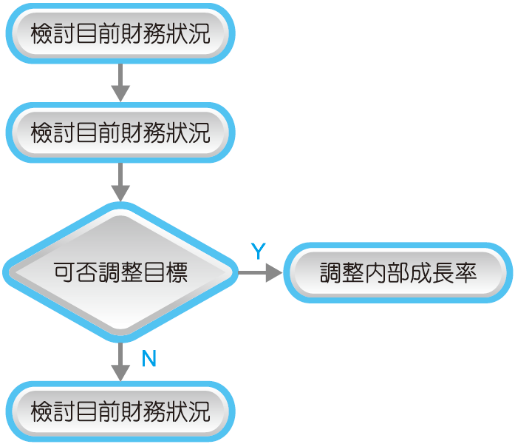
9-1 資金缺口
圖9-1 預判資金缺口的流程

Slide 4
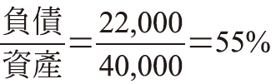
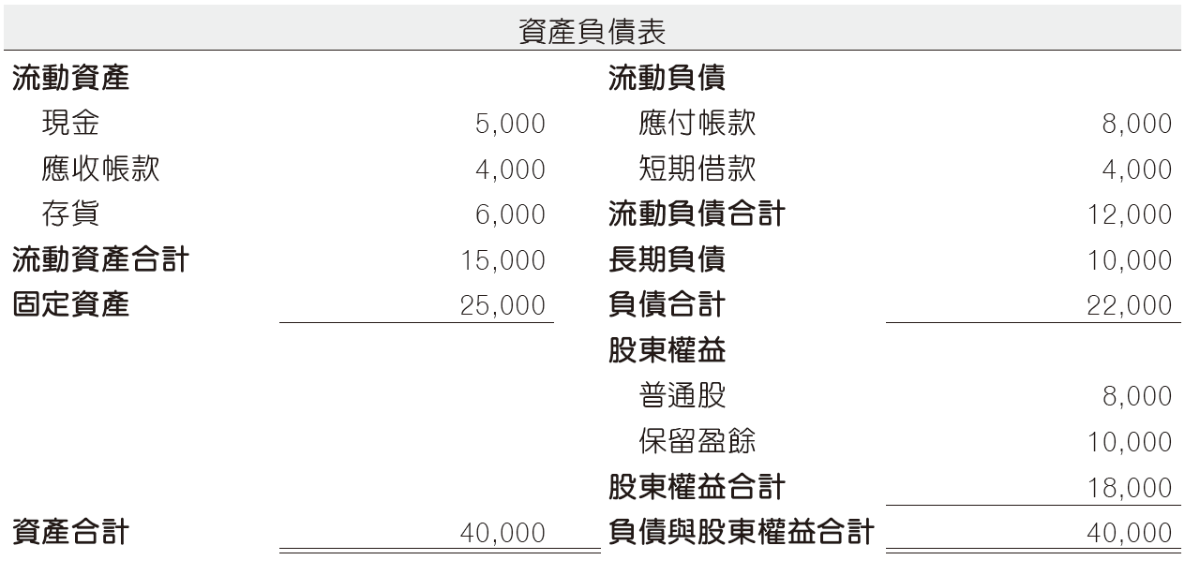
9-1-1 財務狀況評估
表9-1 資產負債表

Slide 5

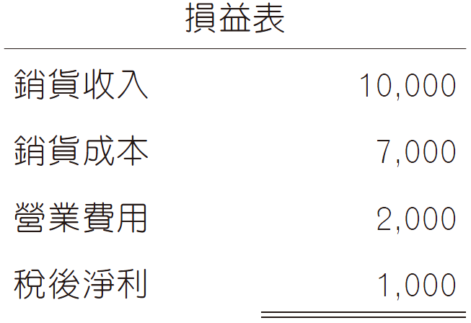
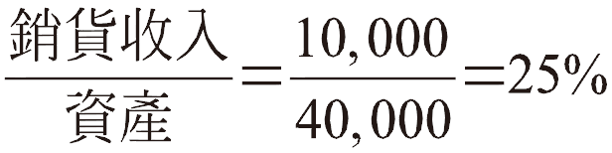
表9-2 損益表

Slide 6

9-1-2 融資需求評估
  未來的融資需求，就是以目前的營運狀況做基礎，考量未來的銷貨成長率加以估算。

Slide 7
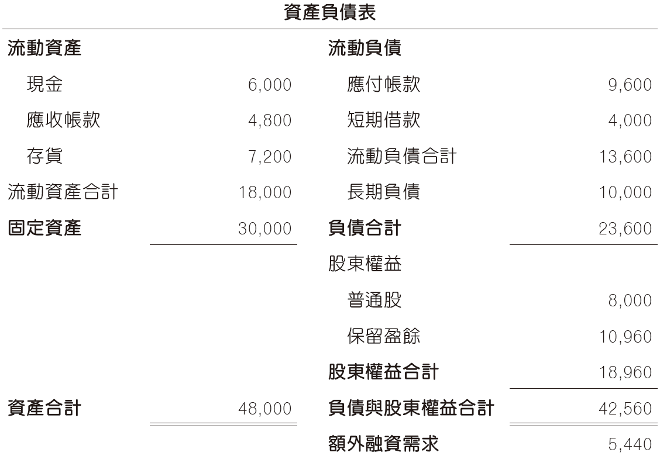
表9-3 預估資產負債表

Slide 8
9-1-3 填補資金缺口
一、短期借款支應
  短期借款固然可以使資產負債表的二邊達到平衡的效果，但是，風險是會造成營運資金的短少。
二、長、短期借款併用
  為了避免短期借款造成黑字倒閉的可能性，在融資之前就要考量到營運資金的問題。

Slide 9

三、短期借款與自有資金併用
  在營運資金維持不變的前提下，又不想提高公司的負債比率，另一個解決方案，就是從股東權益著手。

Slide 10
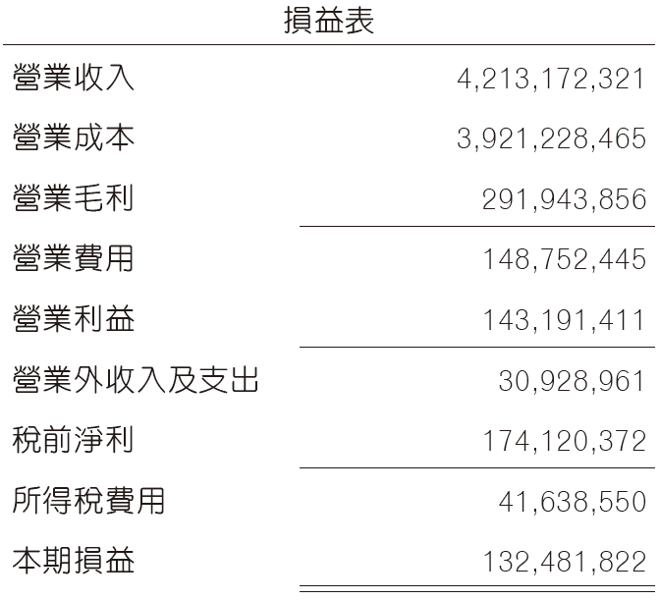

9-2 營業損益
  企業經營的損益來自於企業的收益扣除成本與費用，如果收益大於成本跟費用，則會產生利潤，否則就會產生虧損。
  損益表所表達的是
  一段營業期間，企業經
  營的成效。
表9-4 某上市公司2015年損益表

Slide 11
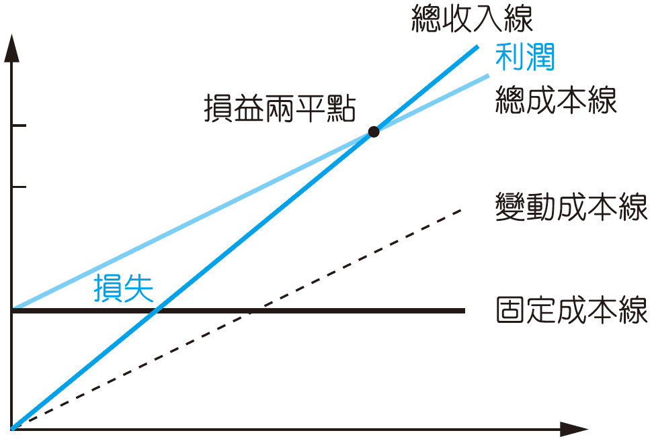

9-3 損益平衡
  固定成本指不會隨產品的生產（銷售）量改變而增加或減少的成本。變動成本是會隨著產品生產（銷售）量改變而增加或減少的成本。
圖9-2 成本結構圖

